Slide 1
非编程类考试判题系统
汇报人：陈俊宇、邵泓政、杨林勇、黄建华

Slide 2
目录
01
项目需求简述
02
架构简述
03
UML图及黑白盒测试用例
04
软件演示

Slide 3
项目需求简述
01

Slide 4
该系统是一个非编程类考试判题系统，主要用于处理考试中学生提交的答案并进行自动评分。系统具备以下功能：
用户注册与登录：支持教师和学生注册、登录系统。
考试管理：教师可以创建、编辑、发布考试内容，包括题目、考试时间等。
学生答题：学生可以在系统内进行考试，提交答案。
自动评分：系统自动评分，支持客观题（如选择题、判断题）的自动判定。
人工评分：对于主观题（如简答题、论述题），系统可以支持教师手动评分。
成绩管理：系统支持成绩查看和成绩统计。
成绩修正：教师可以对学生的成绩进行修改或调整。
对于学生，该系统提供了便捷的考试和学习支持工具，而对于老师，系统则通过自动化功能、评分工具和分析报告，帮助教师更高效地管理和评分考试，提升整体教学和评估过程的效率。

Slide 5
架构简述
02

Slide 6
1. 前端层
使用 Vue.js 作为前端框架，构建动态交互界面。
提供学生和教师的专属功能，如学生在线答题、查看成绩，以及教师试卷管理、人工评分等。
前端通过 HTTP API 与后端通信，完成数据请求与交互。
2. 后端层
使用 Node.js 和 PHP 作为后端技术，处理核心业务逻辑，包括题库管理、考试判分、成绩统计等。
提供标准化的 API 接口，支持前端与其他外部系统的对接。
与数据库和缓存服务交互，保证数据一致性和系统性能。
3. 数据存储层
MySQL：负责存储系统的核心数据，包括用户信息、试题、试卷、答案和成绩等持久化数据。
Redis：作为缓存服务，存储高频访问的临时数据（如会话信息、热点题目等），加速数据读取，减少对 MySQL 的压力。
4. 系统特点
前后端分离：通过 HTTP API 实现前后端解耦，提高开发效率和灵活性。
缓存机制：通过 Redis 提升访问性能，优化系统响应速度。
高性能与可扩展性：Node.js 和 PHP 提供稳定的后端服务，支持系统扩展，适应多用户并发需求。

Slide 7
UML图及黑白盒测试用例
03

Slide 8
用例图：

Slide 9
前端活动图：

Slide 10
学生考试用例活动图：

Slide 11
类图：

Slide 12
学生加入班级顺序图：

Slide 13
学生提交考试顺序图（后端）：

Slide 14
前端状态图：

Slide 15
老师创建试卷状态图：

Slide 16
技术栈图：

Slide 17
部署图：

Slide 18
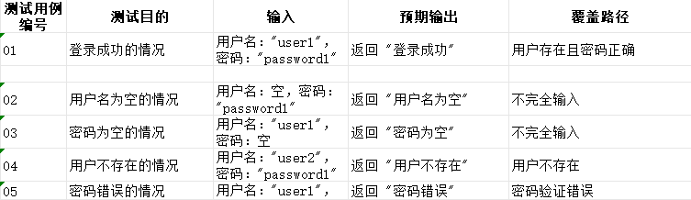
白盒测试用例图：

Slide 19
黑盒测试用例图：

Slide 20
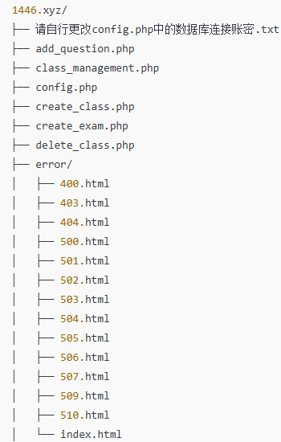
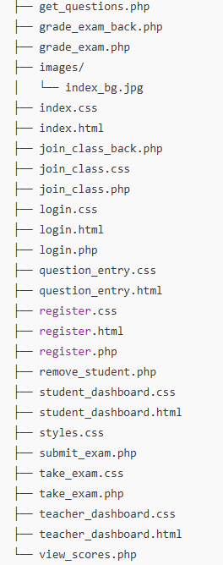
目录结构图：

Slide 21
软件演示
04

Slide 22
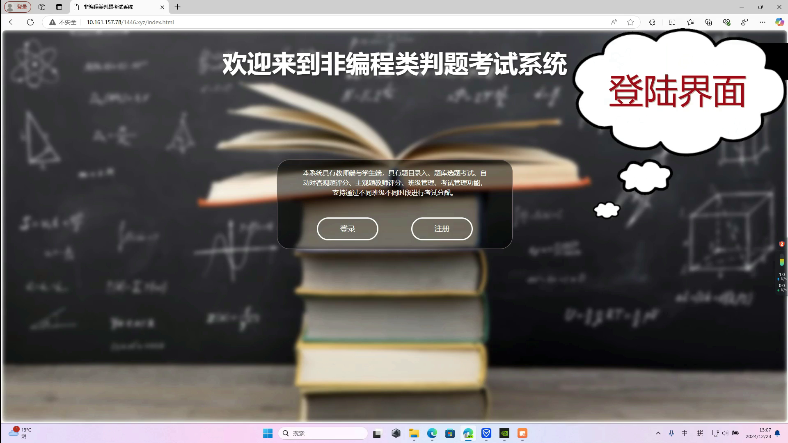

Slide 23
感谢您的观看

